Slide 1

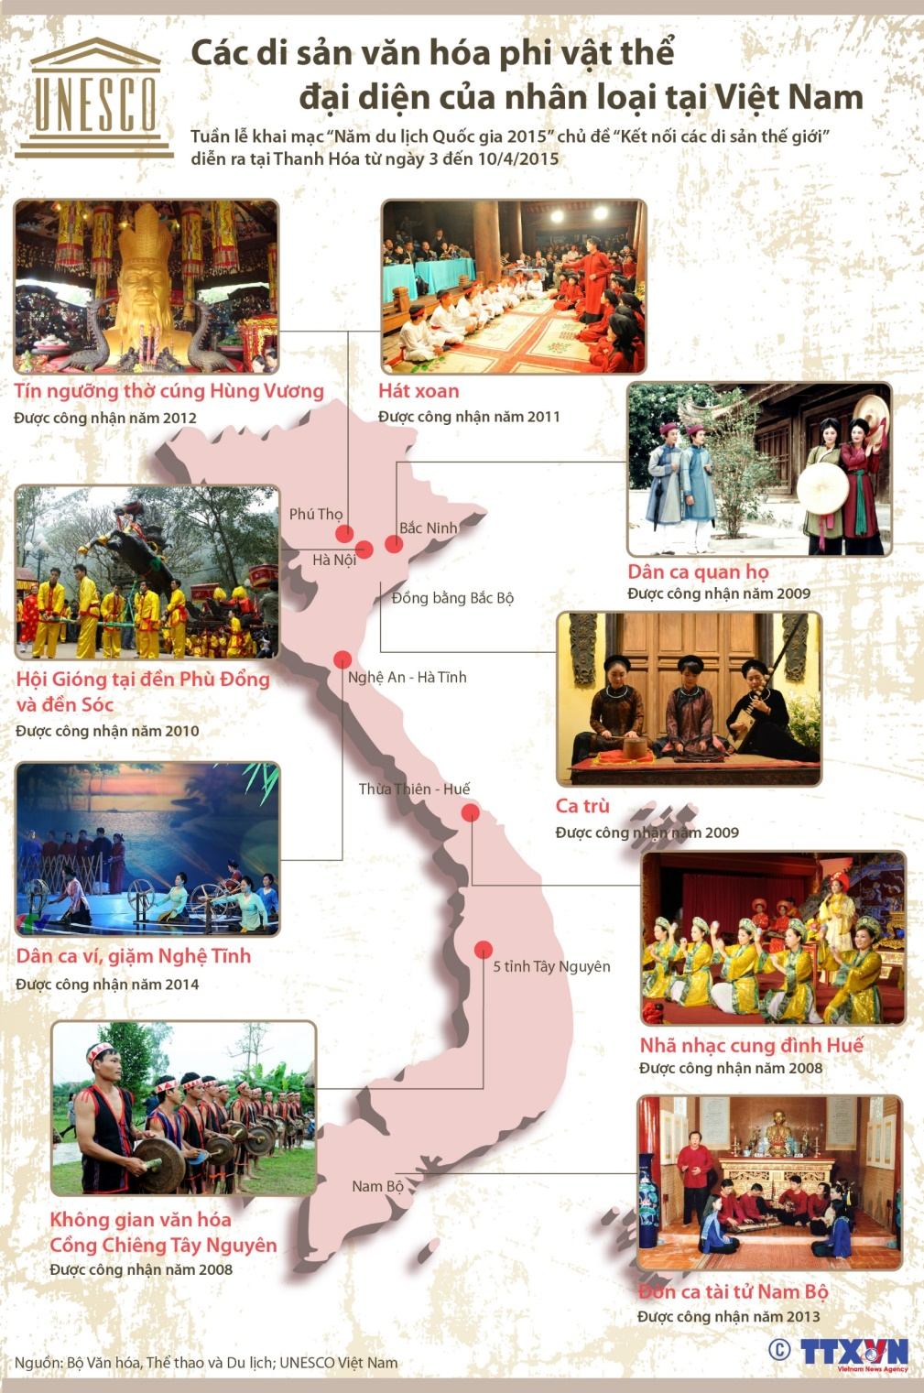
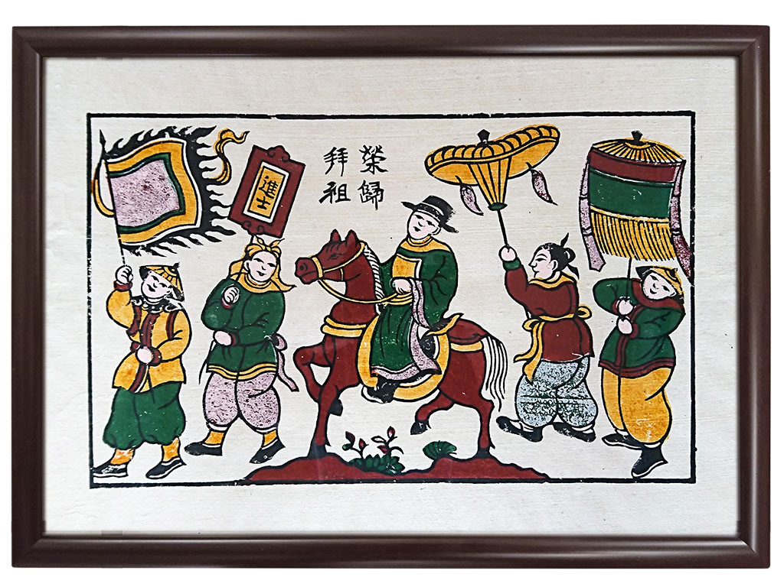
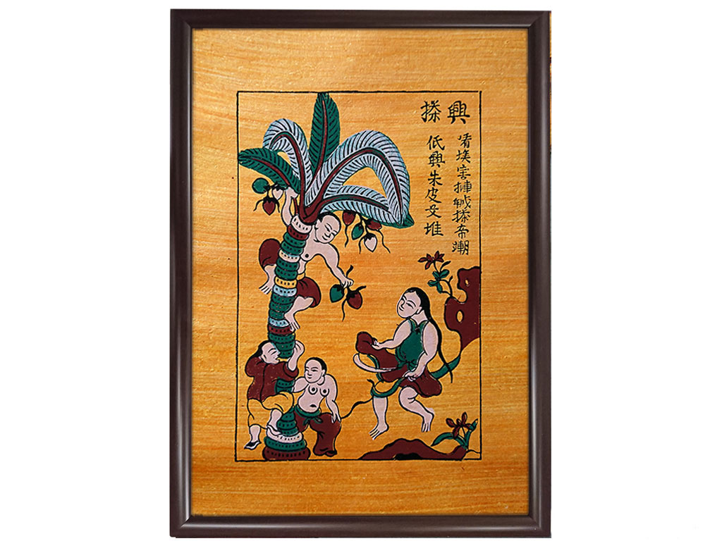
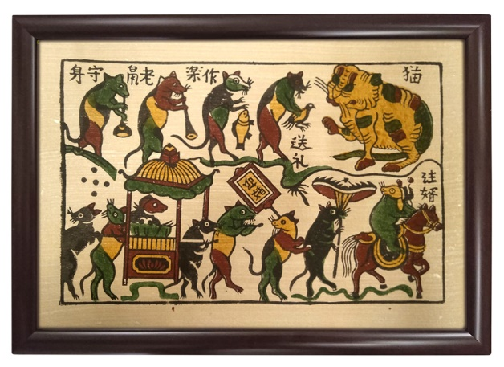
NGỮ VĂN
LỚP
10
VĂN BẢN THÔNG TIN
Bài 4.
Những
di sản văn hóa

Slide 2
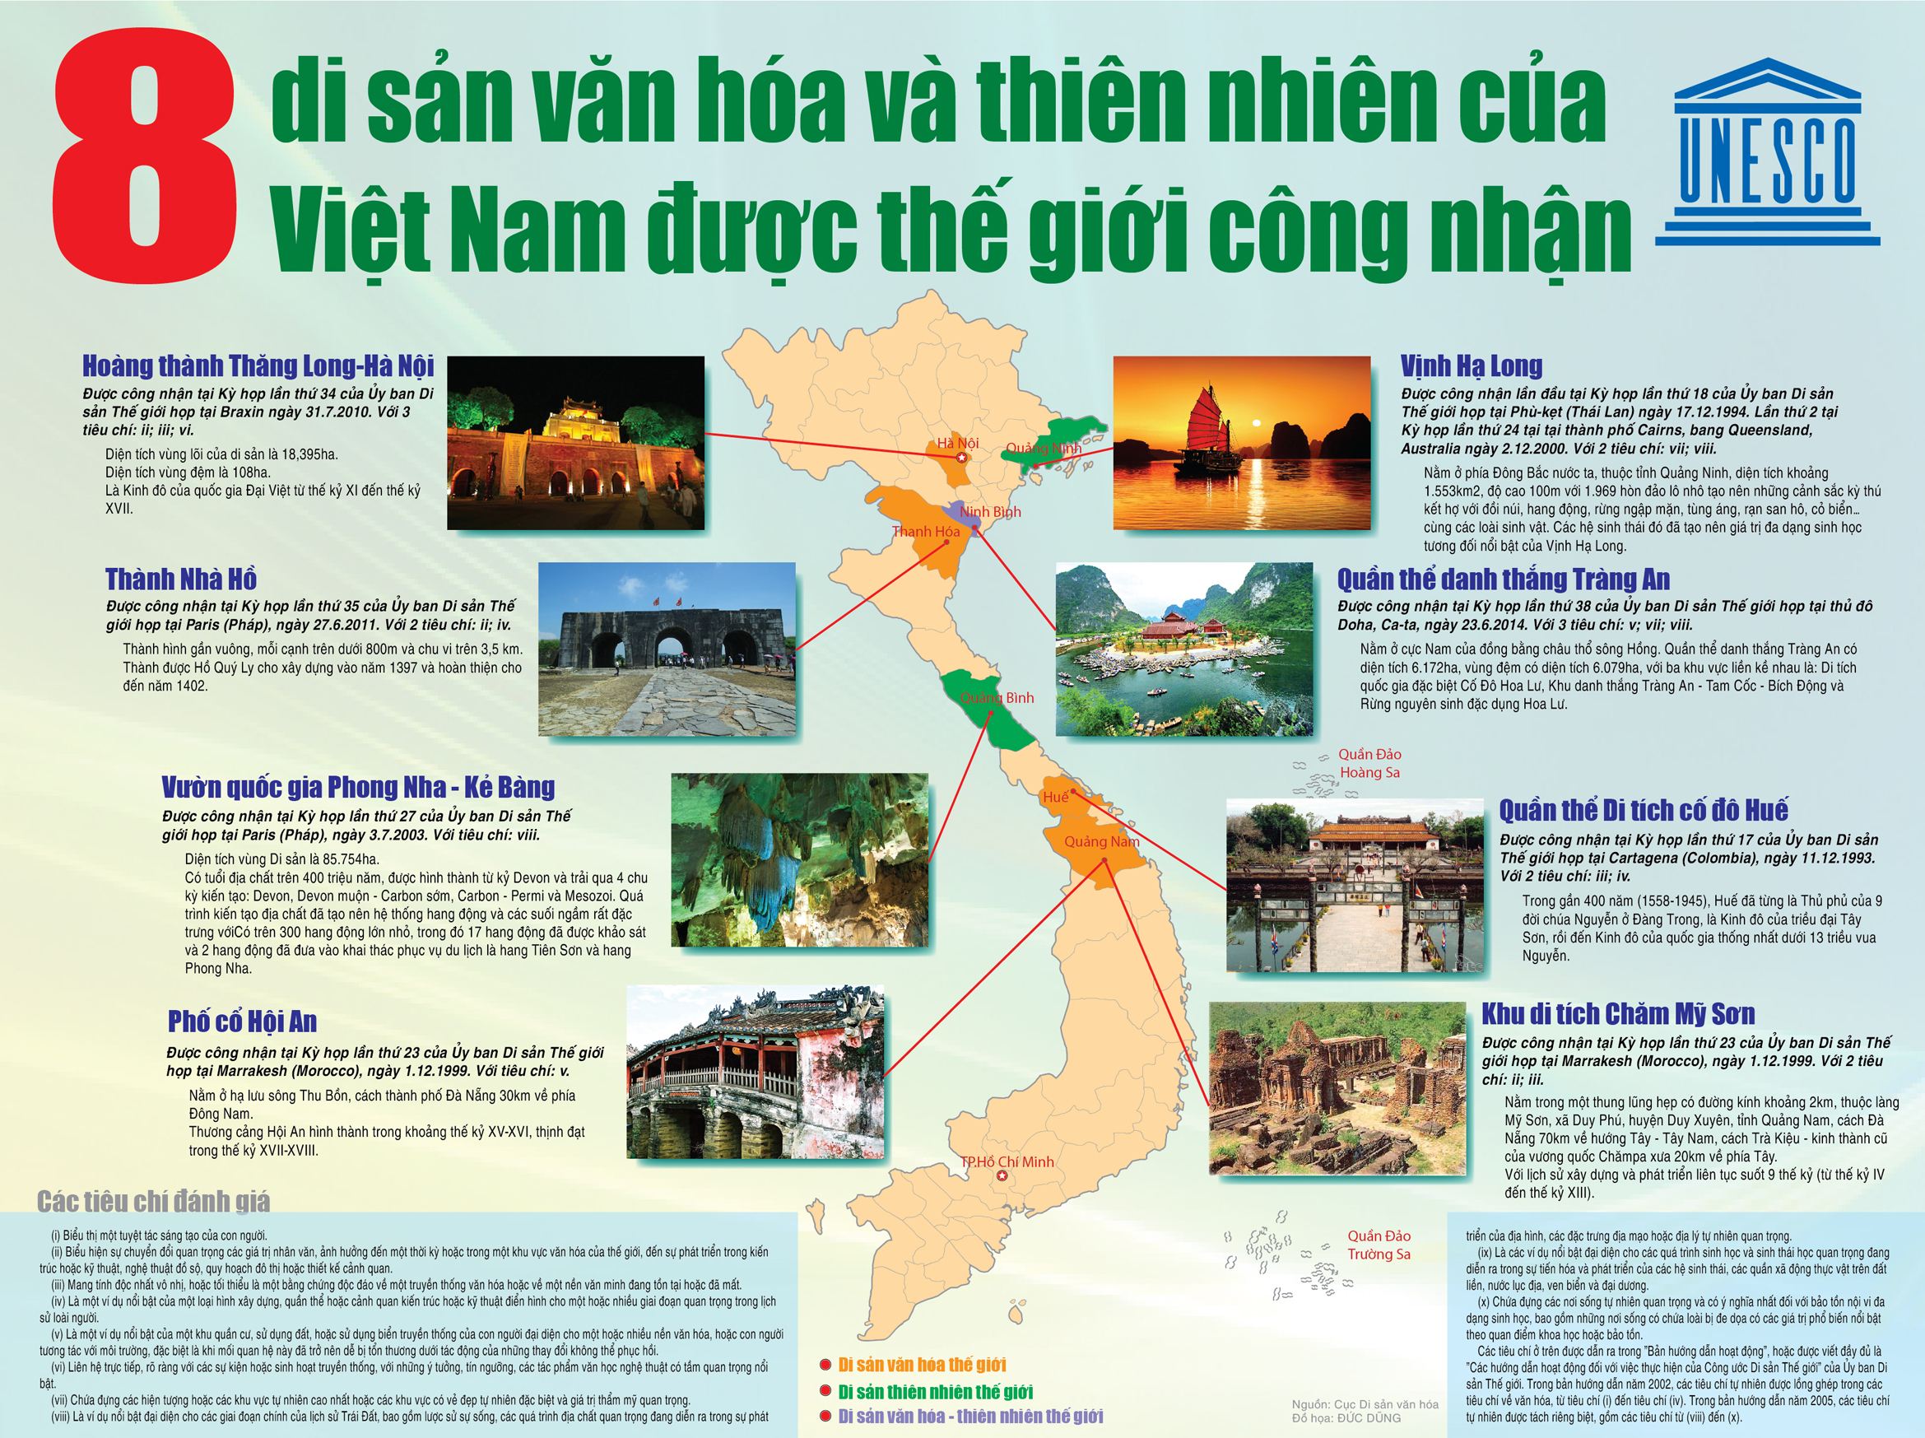
NGỮ VĂN
LỚP
10
BÀI 4. NHỮNG DI SẢN VĂN HÓA (VĂN BẢN THÔNG TIN)

Slide 3
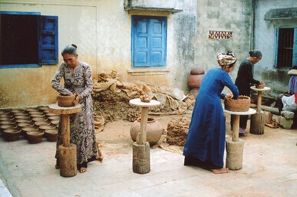
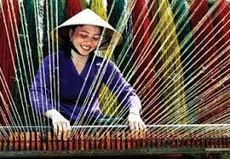
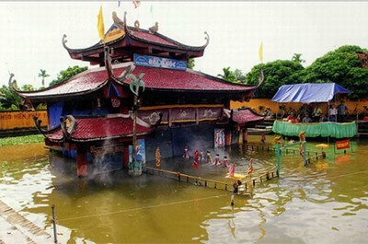
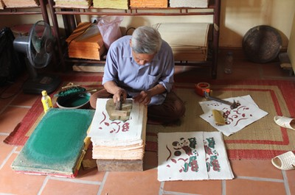
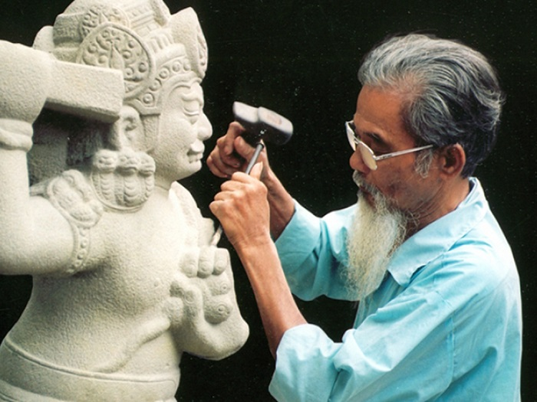
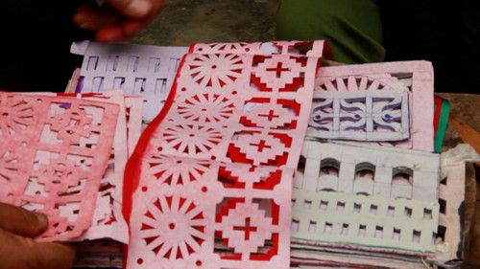
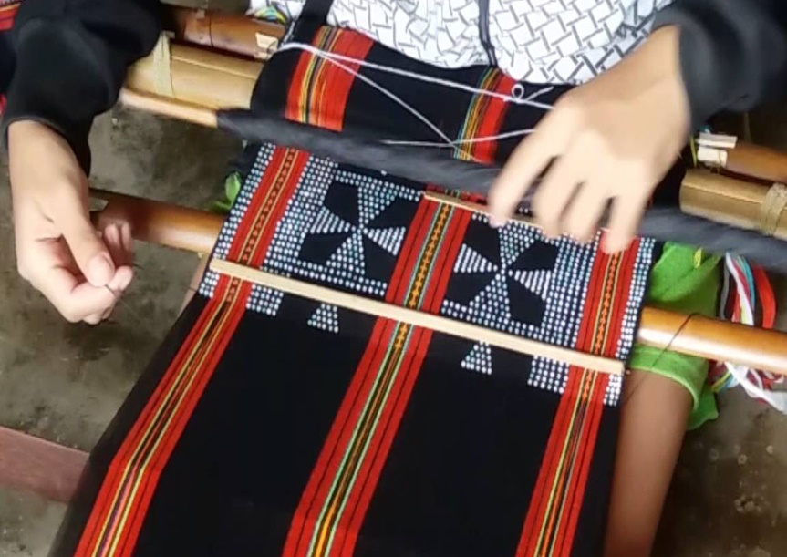
Làm gốm – dân tộc Chăm Bình Thuận
Dệt chiếu lác
Múa rối nước ở Hải Dương
Tranh dân gian Đông Hồ
Điêu khắc đá mỹ nghệ non nước
Nghệ thuật tranh giấy của người Nùng Dín ở Lào Cai
Nghề dệt thổ cẩm của người Cơ Tu
Điêu khắc đá mỹ nghệ non nước

Slide 4

NGỮ VĂN
LỚP
10
BÀI 4. NHỮNG DI SẢN VĂN HÓA (VĂN BẢN THÔNG TIN)
I
PHẦN ĐỌC
Văn bản 1.Tranh Đông Hồ - Nét tinh hoa của văn hóa dân gian Việt Nam

Slide 5
NGỮ VĂN
LỚP
10
BÀI 4. NHỮNG DI SẢN VĂN HÓA (VĂN BẢN THÔNG TIN)
B1: Thực hiện phiếu học tập cá nhân
THẢO LUẬN
B2: Thảo luận ý kiến với bạn cùng nhóm
B3: Thống nhất ý kiến để hình thành sản phẩm chung

Slide 6
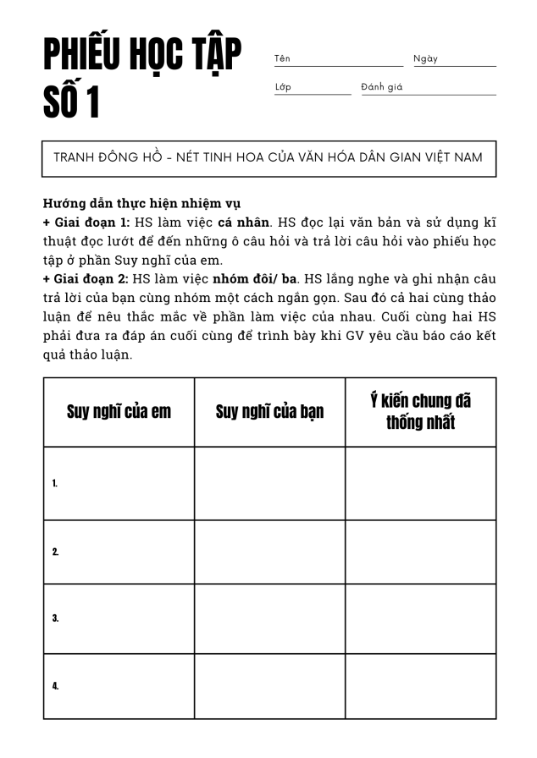
NGỮ VĂN
LỚP
10
BÀI 4. NHỮNG DI SẢN VĂN HÓA (VĂN BẢN THÔNG TIN)
GỢI Ý TRẢ LỜI PHIẾU HỌC TẬP SỐ 1
1. Giới thiệu khái quát đối tượng chính của VBTT và dẫn dắt vào nội dung chính của VB.
2. Màu đen, xanh, vàng, đỏ.

Slide 7
NGỮ VĂN
LỚP
10
BÀI 4. NHỮNG DI SẢN VĂN HÓA (VĂN BẢN THÔNG TIN)
GỢI Ý TRẢ LỜI PHIẾU HỌC TẬP SỐ 1
3. Chọn đề tài ➔ vẽ mẫu ➔ can lại thành bản khắc, (càng nhiều màu thì can lại càng nhiều lần) ➔ in ➔ lấy xơ mướp xoa đều lưng mặt giấy (tranh bao nhiêu màu in bấy nhiêu lần).
4. Thái độ trân trọng, thán phục và có chút lo lắng, tiếc nuối về một di sản dần bị mai một.

Slide 8
NGỮ VĂN
LỚP
10
BÀI 4. NHỮNG DI SẢN VĂN HÓA (VĂN BẢN THÔNG TIN)
GỢI Ý TRẢ LỜI CÂU HỎI SAU KHI ĐỌC
1. Công đoạn chính: lấy đề tài -> vẽ mẫu ->can lại -> tách riêng mỗi màu một bản khắc -> in
2. Đề tài: Nghệ thuật tranh dân gian Việt Nam; Tranh Đông Hồ - một di sản văn hóa đậm chất Việt (không bắt buộc đặt đúng tên đề tài như GV)
3. Mục đích lồng ghép các yếu tố miêu tả, biểu cảm: tăng tính sinh động cho VBTT, giúp người đọc hình dung rõ hơn về công đoạn thực hiện tranh, thể hiện tình cảm, thái độ dành cho những giá trị văn hóa truyền thống
4. Ba đề mục được trình bày rõ ràng, phục vụ cho việc truyền tải thông tin về cách làm, ý nghĩa của tranh Đông Hồ.

Slide 9
NGỮ VĂN
LỚP
10
BÀI 4. NHỮNG DI SẢN VĂN HÓA (VĂN BẢN THÔNG TIN)
Nhan đề cần thể hiện được:
Cần kết hợp sử dụng hình ảnh và có chú thích đầy đủ dưới hình để minh họa thông tin.
VBTT ngoài việc cung cấp thông tin chi tiết về một đối tượng cụ thể
Sa-pô:
tóm tắt nội dung chính.
dẫn dắt vào bài,
vị trí dưới nhan đề và trên bài viết.
còn nhằm truyền bá tư tưởng, văn hóa,
thể hiện thái độ của tác giả bài viết.
nội dung chính,
đối tượng chính của toàn bài
phải gây ấn tượng;
Phương tiện giao tiếp phi ngôn ngữ khi sử dụng cần đáp ứng đúng yêu cầu, phù hợp về nội dung và không nên lạm dụng.
HIỂU VỀ VĂN BẢN THÔNG TIN

Slide 10

NGỮ VĂN
LỚP
10
BÀI 4. NHỮNG DI SẢN VĂN HÓA (VĂN BẢN THÔNG TIN)
Ô chữ thần kì

Slide 11

1
M I Ê U T Ả
2
P H I N G Ô N N G Ữ
3
Đ Ô N G H Ồ
4
N H A N Đ Ề
5
S I N H Đ Ộ N G
6
T H U Y Ế T P H Ụ C
7
Đ Ú N G T H Ờ I Đ I Ể M
8
C H Ỉ D Ẫ N

Slide 12

CÂU 1
Đoạn văn thuộc VBTT sau đây có sử dụng kèm yếu tố nào?
Khi đã hoàn chỉnh bản thảo, người sáng tác can lại rõ ràng, mạch lạc từng nét, từng bảng màu mực nho lên giấy bản mẫu và sắp xếp đưa vào bản khắc gỗ. Mỗi màu được tách riêng thành một bản khắc, một tranh có bao nhiêu màu là có bấy nhiêu bản khắc.

Slide 13

CÂU 2
Hình ảnh, số liệu, biểu đồ được gọi chung là phương tiện giao tiếp gì?

Slide 14

CÂU 3
Loại tranh mà văn bản vừa đề cập tên gì?
13

Slide 15

CÂU 4
Nội dung “Tranh Đông Hồ - nét tinh hoa của văn hóa dân gian Việt Nam” được gọi là gì?

Slide 16
CÂU 5
Mục đích khi lồng ghép các yếu tố miêu tả, biểu cảm, tự sự vào VBTT là gì?

Slide 17

CÂU 6
Mục đích khi kết hợp các phương tiện giao tiếp ngôn ngữ và phương tiện giao tiếp phi ngôn ngữ trong VBTT là gì?

Slide 18

CÂU 7
Khi sử dụng phương tiện giao tiếp phi ngôn ngữ cần chú ý điều gì (về thời gian)?

Slide 19
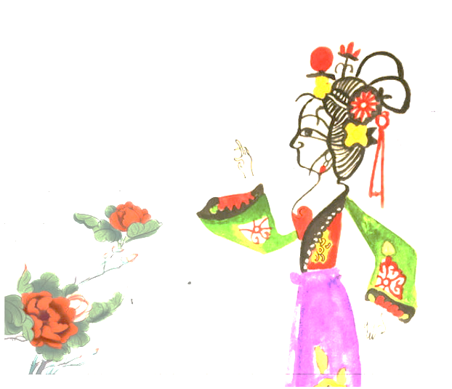
CÂU 8
Khi đưa ra hình ảnh, bảng biểu cần kết hợp đưa ra thêm yếu tố cần thiết nào?

Slide 20
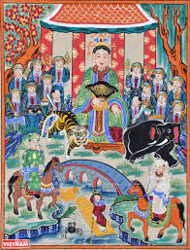

NGỮ VĂN
LỚP
10
BÀI 4. NHỮNG DI SẢN VĂN HÓA (VĂN BẢN THÔNG TIN)
- Dung lượng: 1 - 2 trang
- Nội dung: giới thiệu thông tin về Tranh Hàng Trống, trong đó phải đảm bảo giới thiệu được nguồn gốc, chất liệu, công đoạn chế tác, giá trị, tình hình thực tế…
- Yêu cầu đính kèm: cần nêu được nhan đề, sa-pô, phương tiện giao tiếp phi ngôn ngữ (hình ảnh, biểu đồ, bảng số liệu…) (nếu phù hợp)
- HS có thể tham khảo kĩ năng và kiến thức về VBTT đã học trước đó để thực hiện nhiệm vụ về nhà.
- Sử dụng bảng kiểm để tham khảo và định hướng phần trình bày VBTT của nhóm mình và dùng bảng kiểm để đánh giá nhóm khác vào buổi trình bày sản phẩm.
LUYỆN TẬP – MỞ RỘNG
Tranh Hàng Trống

Slide 21
NGỮ VĂN
LỚP
10
BÀI 4. NHỮNG DI SẢN VĂN HÓA (VĂN BẢN THÔNG TIN)
Tiêu chí đánh giá | Có | Không
VBTT triển khai đầy đủ nội dung theo yêu cầu
VBTT sử dụng phương tiện giao tiếp phi ngôn ngữ
VBTT đảm bảo đúng dung lượng theo yêu cầu
Nhan đề VBTT thể hiện nội dung chính
Nhan đề VBTT gây ấn tượng
VBTT có sa-pô ấn tượng
Phương tiện giao tiếp phi ngôn ngữ được sử dụng phù hợp
Phương tiện giao tiếp phi ngôn ngữ được sử dụng đa dạng
Phương tiện giao tiếp phi ngôn ngữ có chú thích, trích dẫn cần thiết
Nội dung VBTT có tính chính xác, khoa học
Nội dung VBTT thể hiện rõ quan điểm tác giả

Slide 22


NGỮ VĂN
LỚP
10
BÀI 4. NHỮNG DI SẢN VĂN HÓA (VĂN BẢN THÔNG TIN)

